Slide 1
오늘내일모레 할 일
2015125031 문예지

Slide 2
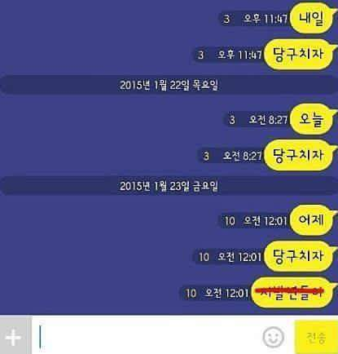
2015/1/23/금 08:27
2015/1/21/수 23:47
2015/1/22/목 08:27
Todo List .
Todo List .
Todo List .
내일 당구치기
오늘 당구치기
↑
↑
↑

Slide 3
2017/5/14/일 15:00
2017/5/15/월 10:00
Todo List .
Todo List .
오늘 17시까지 과제하기
내일 11시에 학교가기
다음 주 수요일 15시까지 숨쉬기
오늘 11시에 학교가기
모레 15시까지 숨쉬기
↑
↑

Slide 4
끝

